Slide 1
Soldagem
Sua história e suas funções.
Alunos: Luiz Carlos Machado Júnior e Gabriel Lese Pereira
Professores: Luiz Teixeira do Vale Pereira & Walter Antonio Bazzo
Introdução à Engenharia Mecânica – UFSC – 2019-1

Slide 2
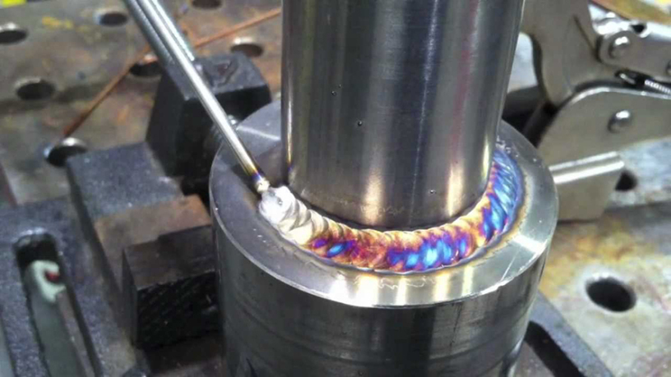
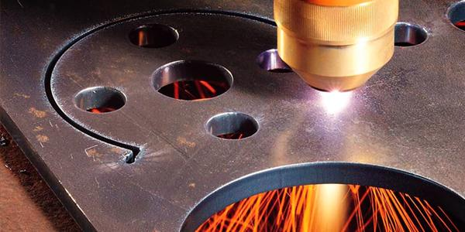
O que é?
Utilização
Vantagens
Desvantagens
Processos

Slide 3
História da soldagem
Idade do bronze
Idade do ferro
Tempos modernos

Slide 4
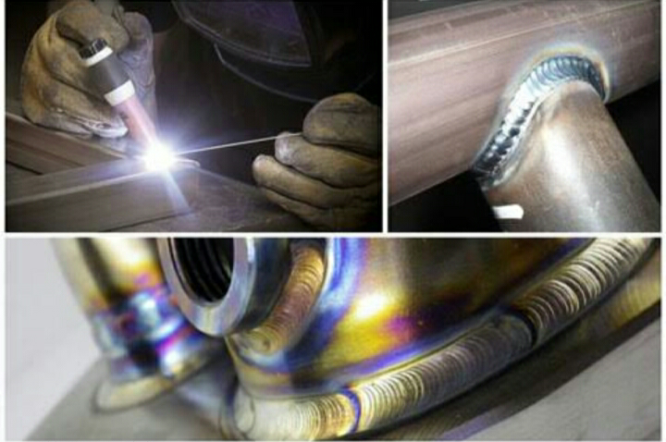
Mercado de trabalho
Inovação
Profissional

Slide 5
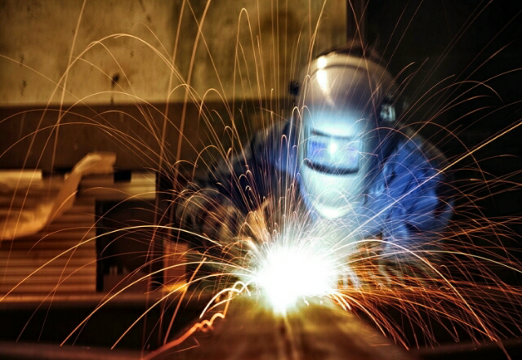
Soldagem por pressão
Resistência
Atrito
Ultrassom
Soldagem a frio

Slide 6
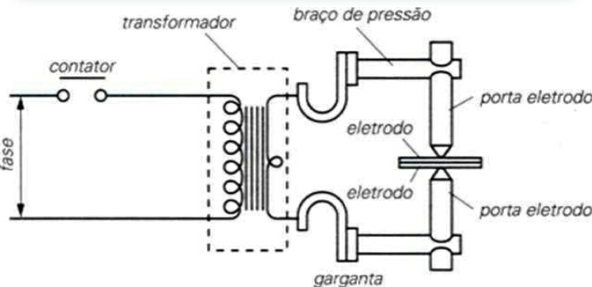
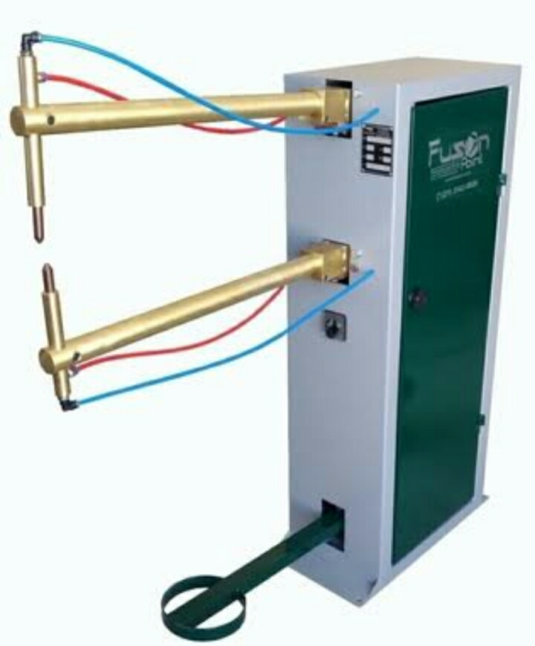
Resistência

Slide 7
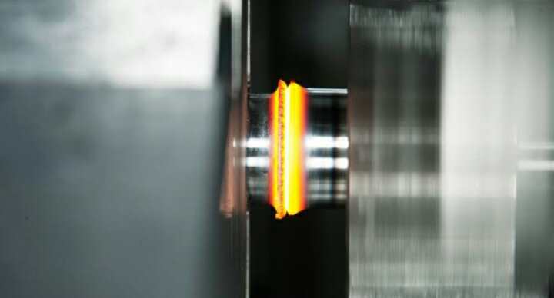
Atrito (FSW)

Slide 8
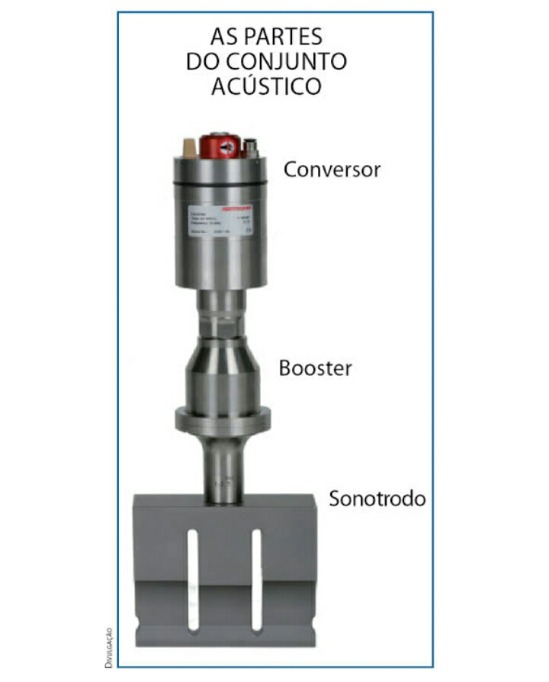
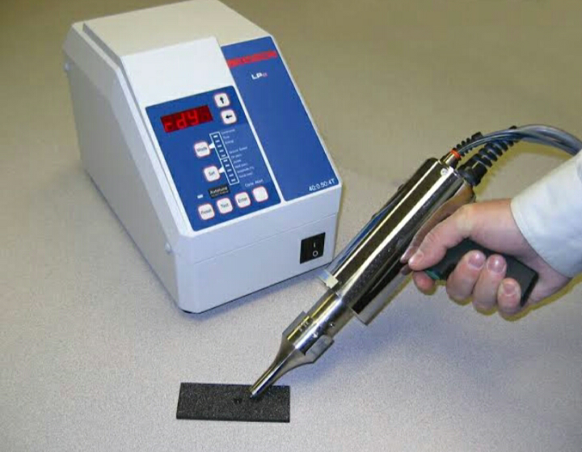
Ultrassom

Slide 9
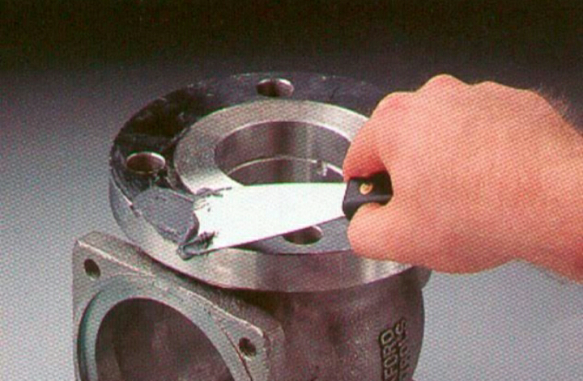
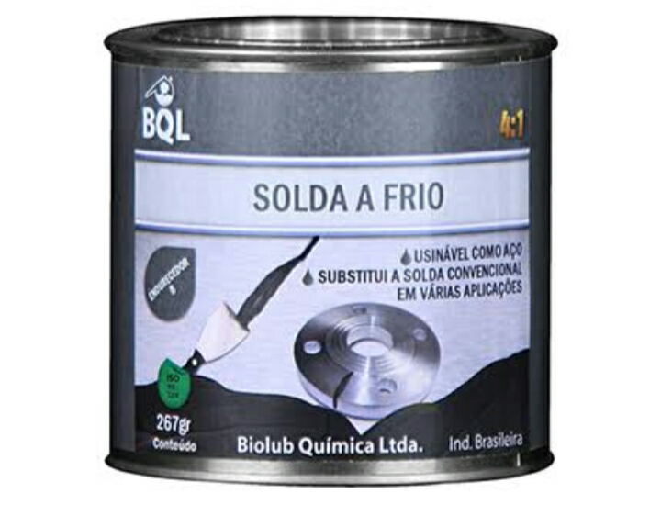
Soldagem a frio

Slide 10
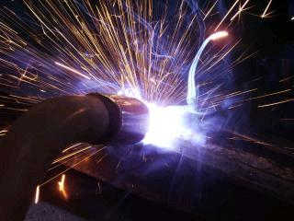
Soldagem por fusão
Eletrodo Revestido
TIG
Plasma
MIG/MAG
Arco submerso
Escória eletro-condutora
Oxigás

Slide 11
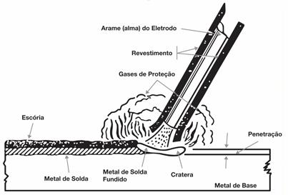
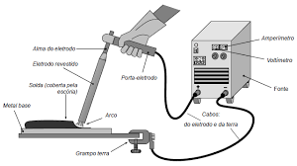
Soldagem a arco elétrico com eletrodo revestido

Slide 12
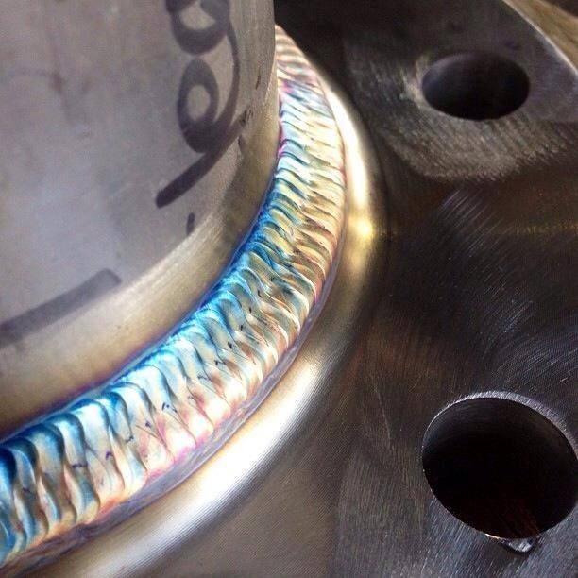
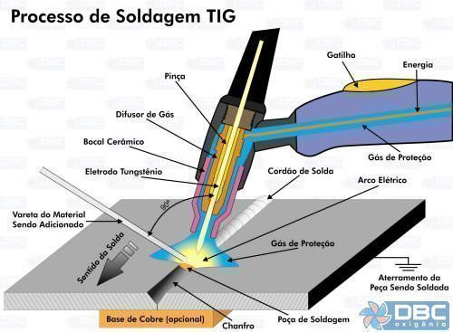
Soldagem TIG

Slide 13
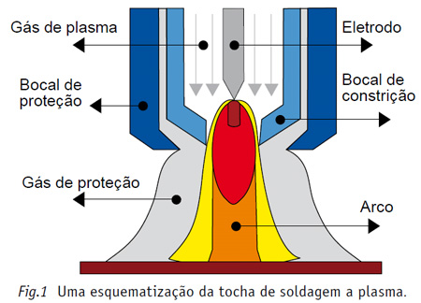
Soldagem a Plasma

Slide 14
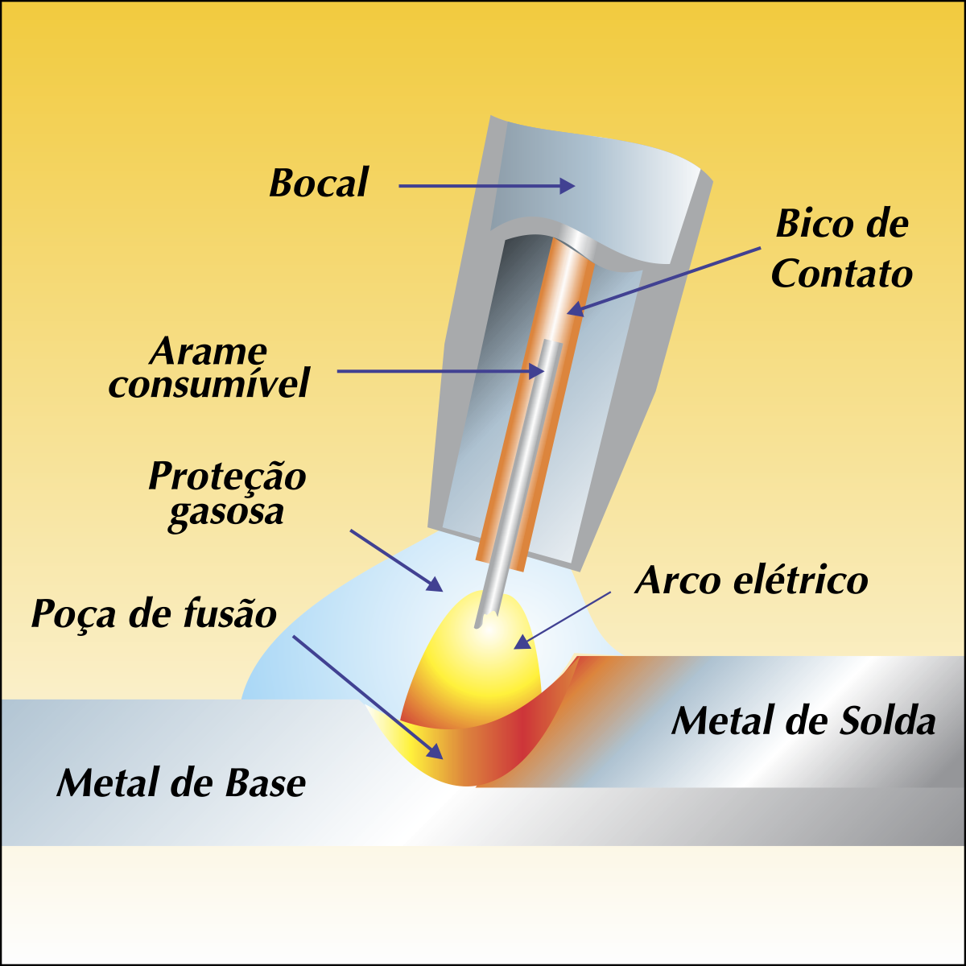
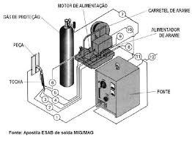
Soldagem MIG/MAG

Slide 15
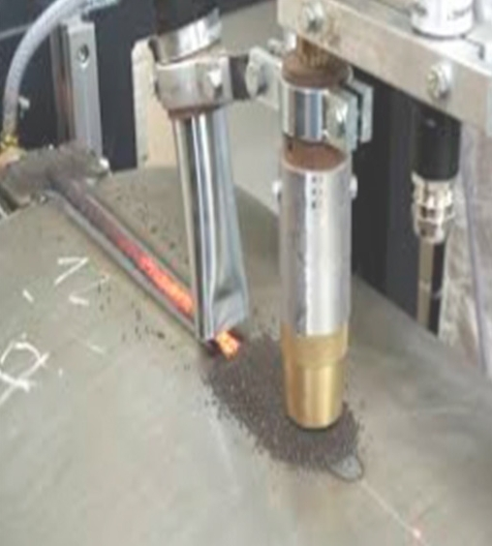
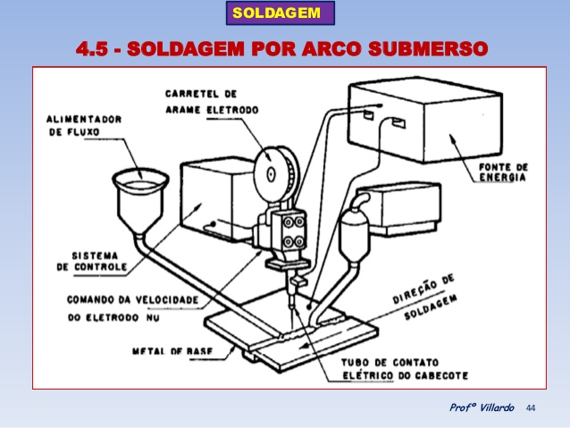
Soldagem a arco submerso

Slide 16
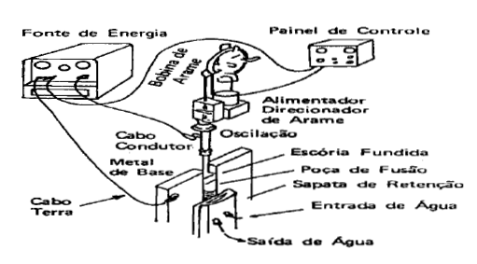
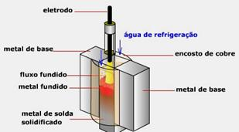
Soldagem por escória eletrocondutora

Slide 17
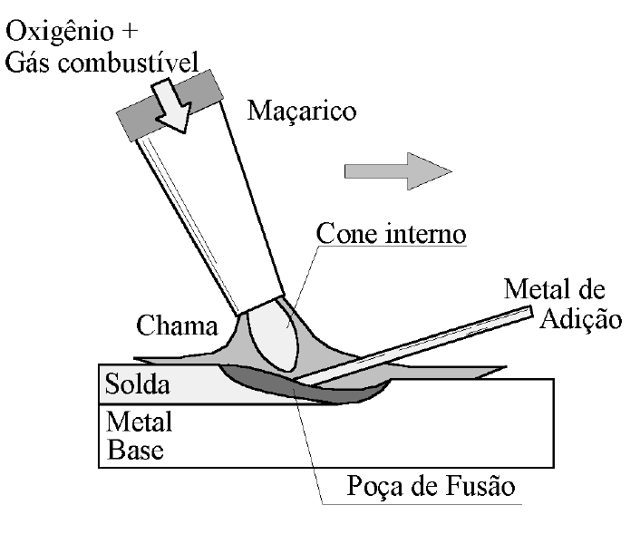
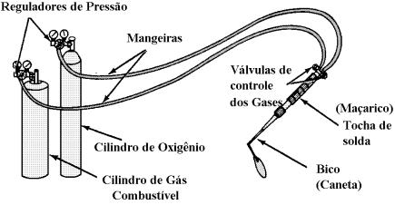
Soldagem por oxigás

Slide 18
EPI’S
De acordo com a NR 6, o Equipamento de Proteção Individual é “todo dispositivo ou produto, de uso individual utilizado pelo trabalhador, destinado à proteção de riscos suscetíveis de ameaçar a segurança e a saúde no trabalho.”

Slide 19
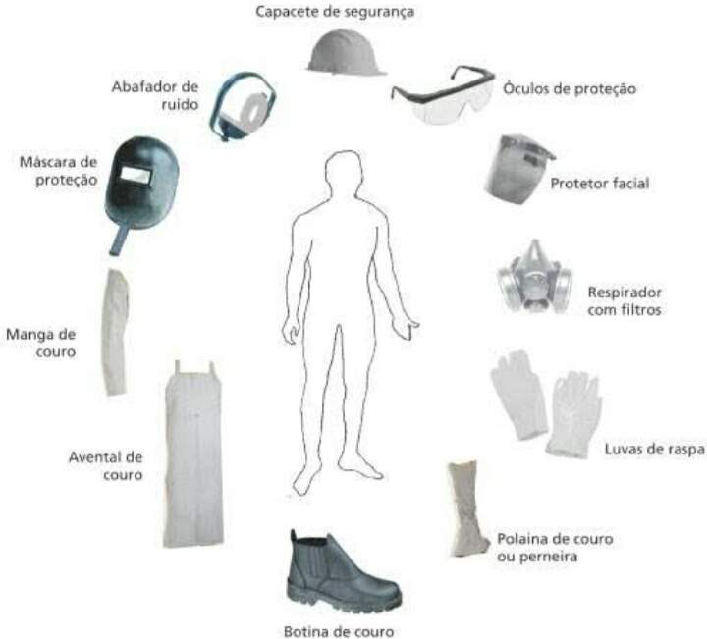
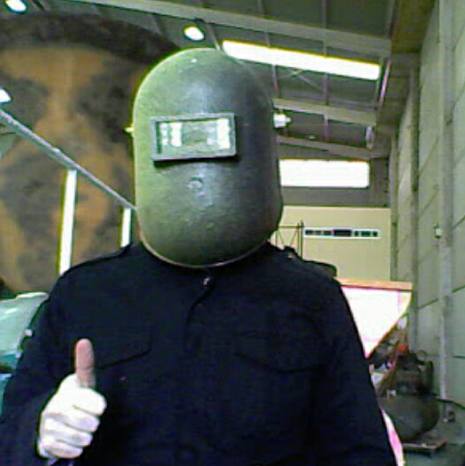
EPI’S

Slide 20
Referências
Processos de soldagem: soldagem manual com arco elétrico, Construfacil RJ. Disponível em: <https://construfacilrj.com.br/processos-de-soldagem-manual-com-arco-eletrico/>. Acesso em: 24 de abr. de 2019.
O que é Solda TIG?, , Alumaq. Disponível em: <https://www.alumaq.com.br/o-que-e-solda-tig/>. Acesso em 25 de abr. de 2019
Processo de Soldagem - TIG (GTAW) ESAB. Disponível em: <https://www.esab.com.br/br/pt/education/blog/processo_soldagem_tig_gtaw.cfm>. Acesso em: 24 de abr. de 2019.
Processo de Soldagem - MIG/MAG (GMAW), ESAB. Disponível em : <https://www.esab.com.br/br/pt/education/blog/processo_soldagem_mig_mag_gmaw.cfm>. Acesso em 24 de abr. de 2019.
O que é soldagem a plasma (PAW)? Soldagem. Disponível em: <http://www.soldagem.gelsonluz.com/2018/09/o-que-e-soldagem-plasma-paw.html>. Acesso em: 26 de abr. de 2019.
Soldagem por Arco Submerso, Aventa. Disponível em: <https://aventa.com.br/novidades/soldagem-por-arco-submerso>. Acesso em: 27 de abr. de 2018.
Soldagem por eletroscória, Portal Metálica. Disponível em: <http://www.metalica.com.br/pg_dinamica/bin/pg_dinamica.php?id_pag=807>. Acesso em: 27 de abr. de 2019.
Soldagem. Disponível em: <http://mmborges.com/processos/Uniao/uniao%20termica%20-%20soldagem.htm>. Acesso em 23 de abr. de 2019.

Slide 21
Mm Borges.Soldagem. Disponível em:
<<http://mmborges.com/processos/Uniao/uniao%20termica%20-%20soldagem.htm.>>
Acesso em: 25 Abr. 2019.
Treal. História e evolução dos processos de soldagem. Disponível em: <<https://www.treal.com.br/blog/historia-e-evolucao-dos-processos-de-soldagem/>>
Acesso em: 26 Abr. 2019.
Infosolda. Soldagem por resistências - características. Disponível em: <<https://infosolda.com.br/biblioteca-digital/livros-senai/processos/182-soldagem-por-resistencia-caracteristicas>>. Acesso em: 27 Abr. 2019.
Herrmann ultrassom. O que é a soldagem por ultrassom. Disponível em: <<https://www.herrmannultraschall.com/pt-br/fundamentos-do-ultrassom/conhecimentos-fundamentais/o-que-e-a-soldagem-por-ultrassom/>>. Acesso em 27 Abr. 2019.
Prometal. A importância do EPI - NR 6. Disponível em: <<https://www.prometalepis.com.br/blog/145-a-importancia-do-epi-nr-6/>>. Acesso em: 28 Abr. 2019.
Mecânica Industrial. O que é a soldagem a frio. Disponível em:
<< https://www.mecanicaindustrial.com.br/373-o-que-e-soldagem-a-frio/>>. Acesso em 28 Abr. 2019.

